Slide 1

RE-COMP
R
Strategic Design Proposal
Versione 0.1
Una proposta per la prossima fase del brand, del prodotto e dell'esperienza.
RECOVERY
NUTRITION
BIOMARKERS
COACHING
01 / 12

Slide 2
RE-COMP
02
01
Workshop
Perche questo documento
Obiettivi, bisogni e priorita.
02
Analisi prodotto
Flussi, contenuti e punti di frizione.
03
Mette ordine nel lavoro fatto e propone una direzione unica per prodotto, brand ed esperienza.
Audit
Cosa va preservato e cosa va chiarito.
04
Benchmark
Principi utili dai riferimenti migliori.
05
Esplorazione
UI, brand, social e asset visivi.

Slide 3
RE-COMP
03
RE-COMP non deve diventare piu complicato.
Deve diventare piu leggibile.
Il prodotto ha gia profondita. La sfida e far lavorare insieme dati, moduli, guida, contenuti e azioni.
01
C'e tanto valore
02
Il sistema va reso piu chiaro
03
La guida e il filo
Il materiale di partenza e serio e ricco.
Le parti devono parlarsi meglio.
Ogni dato deve portare a una scelta.

Slide 4
RE-COMP
04
Da funzioni a sistema
La vera opportunita e aiutare l'utente a capire cosa fare, non solo a leggere numeri.
Segnali
->
Comprensione
->
Guida
->
Azione quotidiana
Health OS

Slide 5
RE-COMP
05
Ogni schermata importante deve aiutare una decisione.
01
Una decisione alla volta
02
Contesto prima dell'azione
03
Guida prima del tracking
04
Evidenza prima della decorazione
05
Prima le persone, poi la tecnologia
06
Continuita, non dashboard isolate

Slide 6
RE-COMP
06
La direzione non nasce dal gusto.
Nasce da scelte precise.
Perche superfici chiare?
Un prodotto health deve trasmettere calma prima della tecnologia.
Perche momenti scuri?
I dati importanti hanno bisogno di priorita e contrasto.
Perche fotografia editoriale?
La fiducia parte dalle persone, non dalle illustrazioni.
Perche motion sobrio?
Il movimento deve spiegare, non intrattenere.
Perche non copiare Apple?
Serve la stessa cura, ma con un'identita RE-COMP.
Perche colori modulari?
Gli accenti devono dare significato, non decorare.

Slide 7
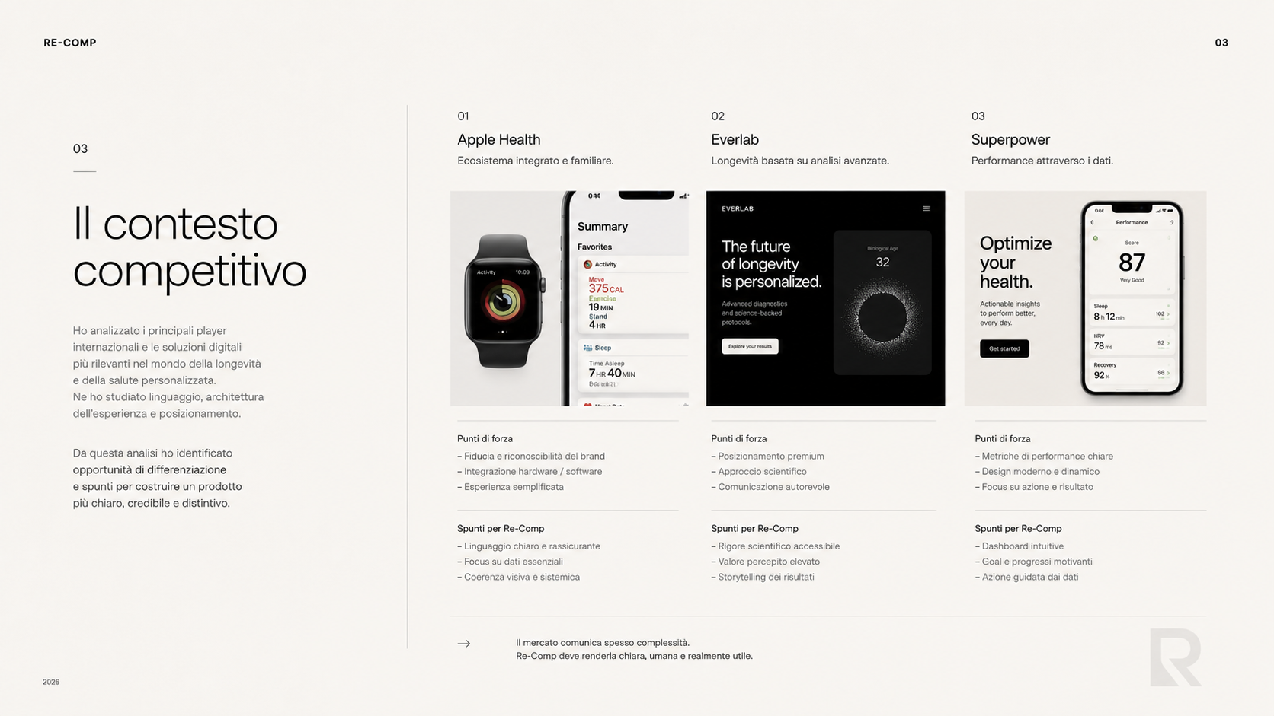
RE-COMP
07
Prendere principi, non estetiche.
Il benchmark serve a capire cosa imparare e cosa evitare, non a decidere chi copiare.
Apple
Impariamo: chiarezza nativa
Evitiamo: clone iOS
Superpower
Impariamo: tono premium
Evitiamo: promesse troppo forti
Everlab
Impariamo: fiducia e rigore
Evitiamo: freddezza clinica
WHOOP
Impariamo: loop quotidiano
Evitiamo: score senza spiegazione
Bevel
Impariamo: dati leggibili
Evitiamo: dashboard troppo dense

Slide 8


RE-COMP
08
Brand Direction
RE-COMP deve sembrare premium, preciso, calmo e vivo. Non una gym app, non un prodotto medico freddo.
Recovery
Nutrition
Biomarkers
Coaching

Slide 9
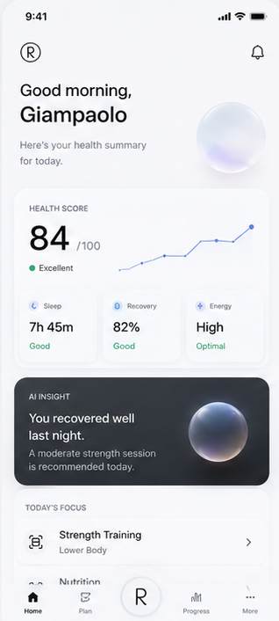
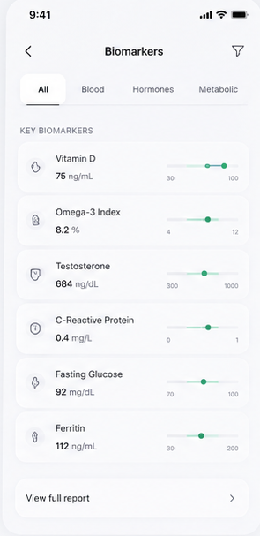
RE-COMP
09
Calm. Editorial. Intelligent.
Il linguaggio RE-COMP nasce da materiali scuri, luce controllata, dati leggibili e presenza umana.
Soft Metal
superfici principali
Liquid Glass
solo controlli e overlay
Light
gerarchia, non effetto

Slide 10
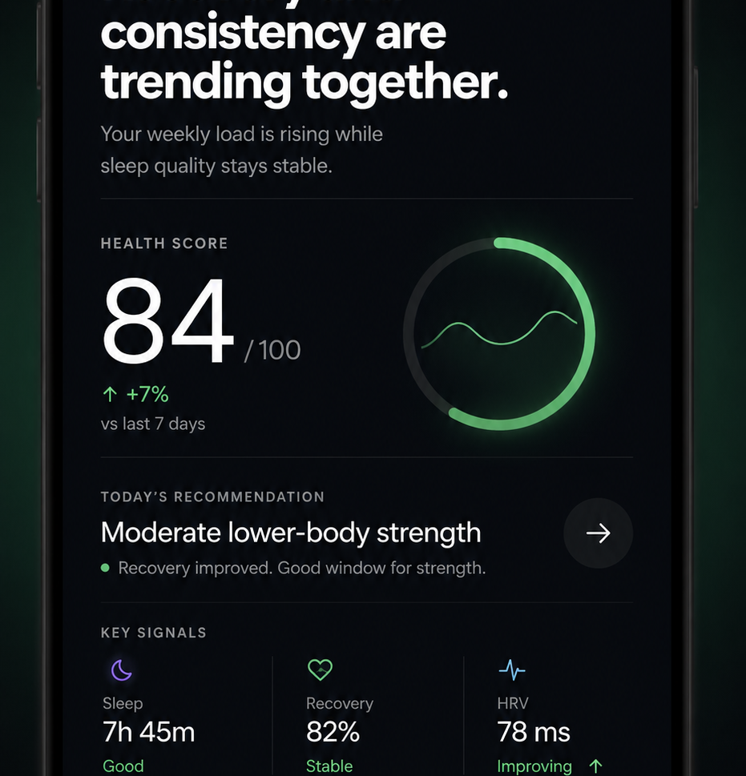
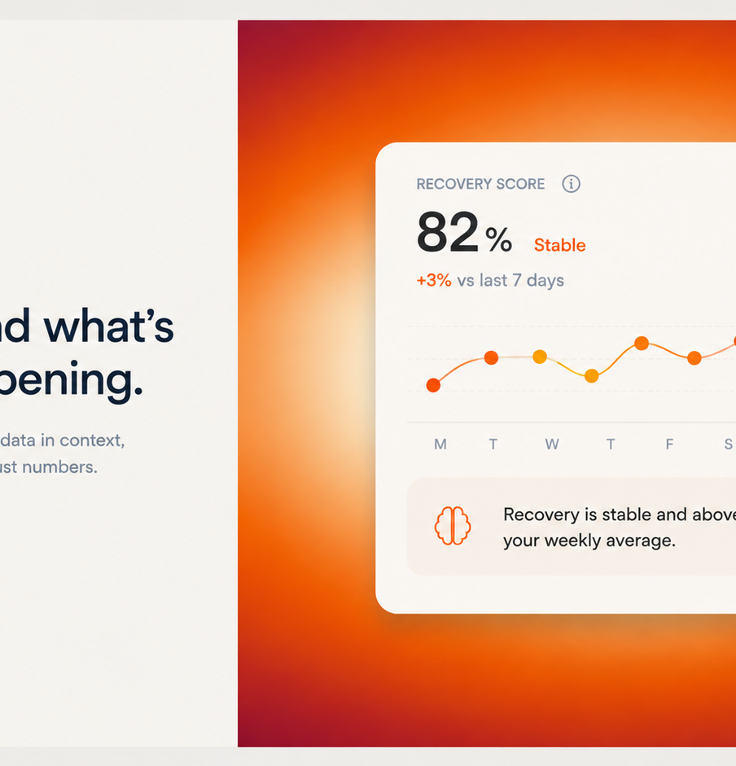
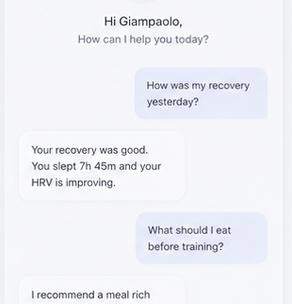
RE-COMP
10
Un unico sistema, diversi livelli di profondita.
Landing, app e social devono raccontare la stessa idea: RE-COMP aiuta a capire lo stato del corpo e cosa fare dopo.
->
->
->
->
Landing Hero
Living Human System
4 Pillars
App
Social

Slide 11
RE-COMP
11
Il design system tiene insieme tutto.
Prodotto, landing, brand e social devono usare le stesse regole, anche quando hanno ruoli diversi.
Tipografia
Colori
Componenti
gerarchia e ritmo
moduli e stati
azioni riconoscibili
Spacing
Icone
Materiali
respiro e ordine
segnali semplici
Soft Metal, Glass, Light
Liquid Glass non e lo stile di RE-COMP. E un materiale funzionale per navigazione, controlli, overlay e stati attivi.

Slide 12
RE-COMP
12
Costruire prima fiducia. Poi scala.
01
->
02
->
03
->
04
->
05
->
06
->
07
->
08
Discovery
Direction
Brand
UX
UI
Prototype
Development
Testing
Capire cosa conta. Poi renderlo semplice da usare ogni giorno.

